Slide 1

Projekt WebArchiv
„Získávání, archivace a zpřístupnění domácích webových zdrojů“

Slide 2
Projekt WebArchiv (*2000)
„Získávání, archivace a zpřístupnění domácích webových zdrojů“
Nositelé:
  Národní knihovna ČR
  Moravská zemská knihovna v Brně
Hlavní řešitelé:
  Mgr. Ludmila Celbová
  Ing. Petr Žabička
Spoluřešitelé:
  Markéta Simonová
  Petra Kačírková
Externí spolupráce:
  Ústav výpočetní techniky Masarykovy univerzity v Brně

Slide 3
Strategie vytváření digitálního archivu
Kompletní archiv
  harvesting
Výběrový archiv
  selektivní výběr
Kombinace obojího
  harvesting + selektivní výběr
  Implementace
    např. Dánsko (projekt Netarchive.dk)
    Česká republika (projekt WebArchiv)

Slide 4

WebArchiv český národní projekt
Problém je v legislativě
  zákony o povinném výtisku
  autorský zákon
Smlouvy o poskytování elektronických online zdrojů
  2 verze
Stanovení kritérií výběru dokumentů
Zpřístupnění archivu + vyhledávání
Báze Web 01
  tvorba +vyhledávání
Spolupráce
  na národní úrovni
  na mezinárodní úrovni

Slide 5

Problém je v legislativě
Zákony o povinném výtisku
  Zákon č. 37/1995 Sb.
    o neperiodických publikacích
      „zahrnuje rozmnoženiny literárních, vědeckých a uměleckých děl určené k veřejnému šíření“
      nosič zmíněn není
      vztahuje se pouze na monografické publikace
  Zákon č. 46/2000 Sb.
    tzv. tiskový zákon
      vztahuje se pouze na tištěné publikace
      celkem 19 paragrafů, povinnému výtisku věnován pouze §9
Nevyhovují – nutná novelizace!

Slide 6
Problém je v legislativě
Zákony o povinném výtisku
Důvody novely
  zachování národního kulturního dědictví
  online zdroje přibývají a zároveň nenávratně mizí
  právní zastřešení činností WebArchivu
  udržení kontaktu s „vyspělými“ zeměmi
Návrh řešení
  definice základních pojmů
  poskytování a zpracování zdrojů
  přístup k archivovaným zdrojům
Očekávané výsledky
  zachování národního kulturního dědictví
  NK ČR - naplnění funkce depozitní knihovny
  registrace a archivace většího počtu zdrojů
  spolupráce s digitálními archivy v mezinárodním měřítku

Slide 7

Problém je v legislativě
Autorský zákon
zákon 121/2000 Sb.
vytváření digitálního archivu: ANO
    § 37(1) AZ: „Do práva autorského nezasahuje knihovna, archiv a jiné nevýdělečné školské, vzdělávací a kulturní zařízení, zhotoví-li rozmnoženinu díla pro své archivní a konzervační účely.“
    za předpokladu: nic nezpřístupňovat
    problém: databáze
zpřístupnění digitálního archivu: NE
    zpřístupnění pouze „vydaných děl“
    § 38(1) AZ: „Do práva autorského nezasahuje osoba uvedená v § 37 odst. 1, půjčuje-li originály či rozmnoženiny vydaných děl
      vydané dílo = dílo v hmotné podobě ≠ online zdroj (viz §4 a §14)

Slide 8

Problém je v legislativě
Autorský zákon
řešení?
    novelizace AZ
    udělení výjimek knihovně z AutZ.
    směrnice 2001/29/ES (O informační společnosti)
      dovoluje knihovnám zhotovování rozmnoženin nad rámec pouhé interní archivace či konzervace (čl.5/2(c))
      umožňuje sdělování nebo zpřístupňování autorských děl, která má knihovna ve svých sbírkách, na vyčleněných terminálech ve svých prostorách jednotlivým členům veřejnosti za účelem výzkumu nebo soukromého studia (čl.5/3(n))
    kolektivní správce – Dilia
      nutno znát majitele autorských práv
        Vydavatel? Autoři článků? Majitel domény?....?
    uzavírání smluv s vydavateli

Slide 9
Smlouva o poskytování elektronických online zdrojů
2 verze Smlouvy
  Koncový uživatel má přístup k archivovaným dokumentům přes Internet
    koncový uživatel = kdokoli s přístupem na Internet
  Koncový uživatel má přístup k archivovaným dokumentům pouze z vyhrazených terminálů v budovách vybraných knihoven
    koncový uživatel = registrovaný uživatel knihovny

Slide 10
Smlouva o poskytování elektronických online zdrojů
Práva a povinnosti Národní knihovny:
  vybrané elektronické online zdroje:
        vyhledávat, stahovat, ukládat, tvořit kopie, trvale uchovávat
  nést veškeré náklady spojené s vytvářením digitálního archivu
  katalogizovat vybrané zdroje (UNIMARC, MARC 21)
  zahrnout vybrané zdroje do ČNB
Práva a povinnosti vydavatele:
  souhlasí s činnostmi vykonávanými NK
  souhlasí, aby se jeho zdroje staly součástí ČNB
  poskytuje své zdroje Národní knihovně zdarma
  zavazuje se vytvářet metadata dle standardu Dublin Core a vkládat je do hlavičky svého zdroje (dle verze Smlouvy)

Slide 11
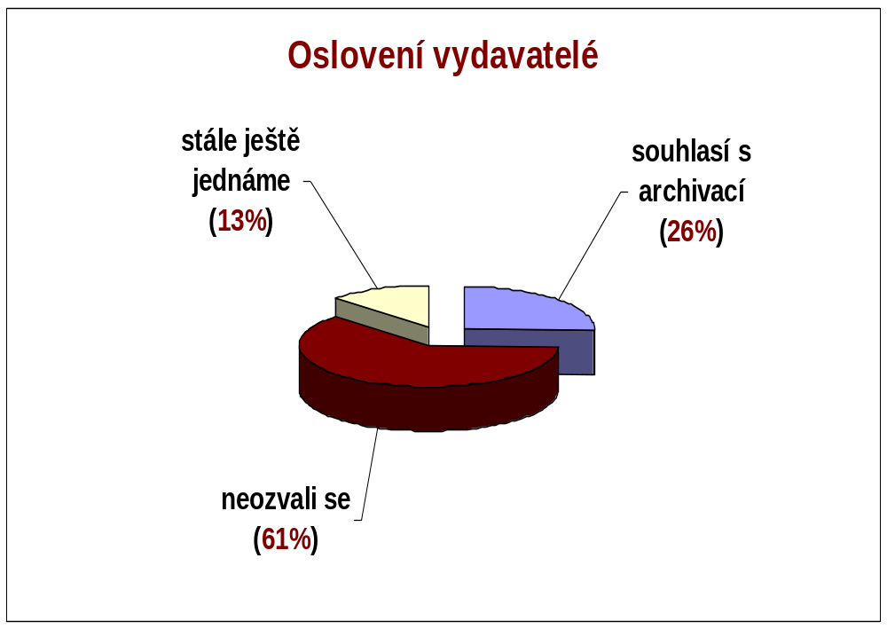

Současný WebArchiv
uzavřeno
  16 smluv pro online přístup
  4 smlouvy pro lokální přístup

Slide 12
Kritéria výběru zdrojů do archivu
není možné archivovat veškerý online obsah
    technické důvody
    ekonomické důvody (vč. ceny dlouhodobého uchovávání a zpřístupňování)
    zaměření archivující instituce
    legislativní rámec
hledání optimálního řešení
    omezení rozsahu podle účelu archivu (rozdělení rolí)
    dlouhodobá ekonomická udržitelnost

Slide 13
Prozatímní kritéria výběru zdrojů do archivu
Dle místa uložení zdroje
  je obtížné správně vymezit tzv. národní web
  podobnost s tradičním vymezením bohemikálních dokumentů
    doména prvního stupně .cz
    dnes i .com, .net, .org a další
Dle obsahu zdroje
  zdroje s vysokou informační hodnotou (subjektivní)
  vyjmuty zejména zdroje: reklamní povahy, firemní prezentace, ….
Dle typu zdroje
  zejména seriály, konferenční sborníky, výzkumné a jiné zprávy, studie apod.

Slide 14
Prozatímní kritéria výběru zdrojů do archivu
Dle formy zdroje
  pouze zdroje, které existují jen v online podobě
Dle přístupu
  pouze volně přístupné zdroje
Dle formátu
  všeobecně podporované formáty jako html, xml, jpg, gif, txt, pdf
Dle protokolu
  především http, částečně i ftp

Slide 15
Doména .cz
Současné kolo sklízení probíhá od 10.3.2004
Sklízení bylo zahájeno s počáteční množinou cca 400.000 serverů
doposud staženo přibližně 15 milionů unikátních dokumentů z cca 17 milionů adres
v současné době registrováno v doméně .cz cca 140.000 domén 2. úrovně
zatím sklizeno 400 GB (komprimovaných) dat

Slide 16
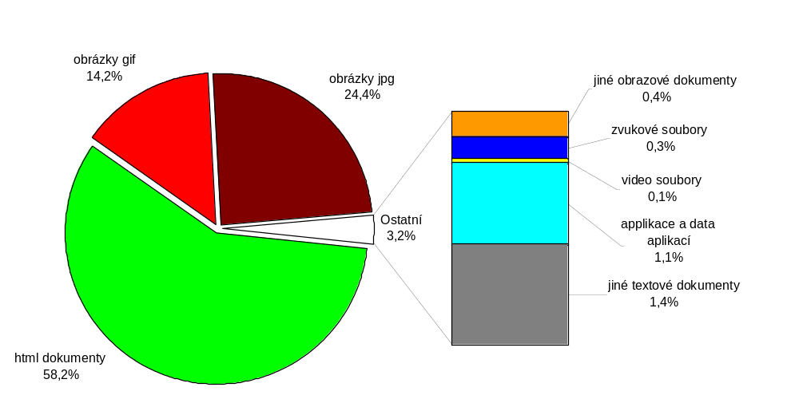
Doména .cz - relativní četnost souborů v archivu podle typů

Slide 17
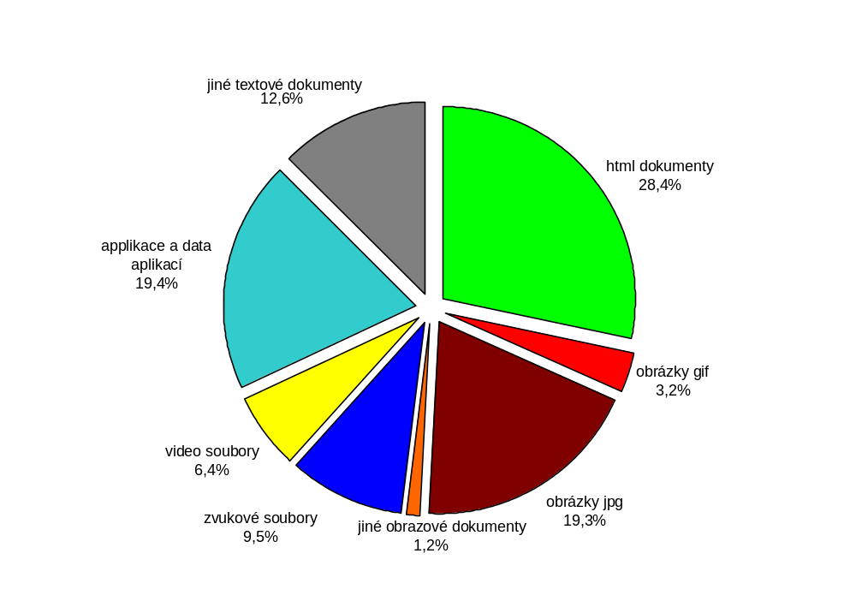
Doména .cz - zastoupení hlavních typů souborů v archivu podle objemu dat

Slide 18
Zpřístupnění archivu
data uložena na diskovém poli, kde zabírají celkem 815 GB v komprimovaném tvaru
volné zpřístupnění jen tam, kde je uzavřena smlouva s vydavatelem
závislost na kapacitě a výkonu hardwaru
testování dvou nástrojů
  NWA toolset – nepodporuje češtinu, problémy při indexaci plynoucí z malého praktického testování
  český indexer – vyvinutý studenty MFF UK pro projekt webarchiv

Slide 19
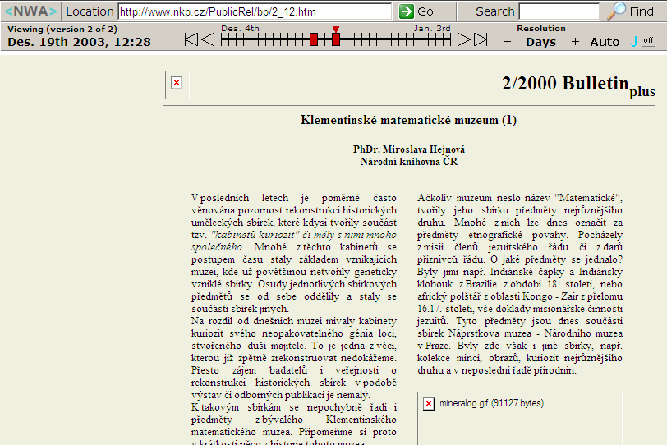
Nordic Web Archive – časová osa

Slide 20
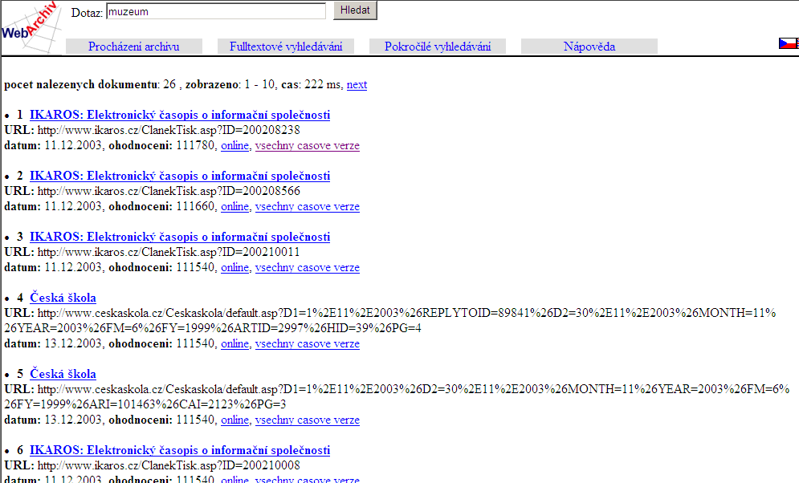
WebArchiv indexer – výsledky hledání

Slide 21
Národní bibliografie báze WEB 01
samostatná zkušební báze v rámci elektronického katalogu Národní knihovny
zkatalogizované zdroje vybrány na základě selekčních kritérií WebArchivu
primární funkce bibliografická (ČNB)
prozatím uloženo cca 100 záznamů

Slide 22
Záznamy v bázi WEB 01
UNIMARC
  doplnění několika polí dle metadatového standardu Dublin Core
přechod na MARC 21 – podzim 2004
použitelnost v různých systémech
  konverze do Dublin Core
  konverze do Metalibu apod.
prostřednictvím pole 856 přístup do digitálního archivu

Slide 23
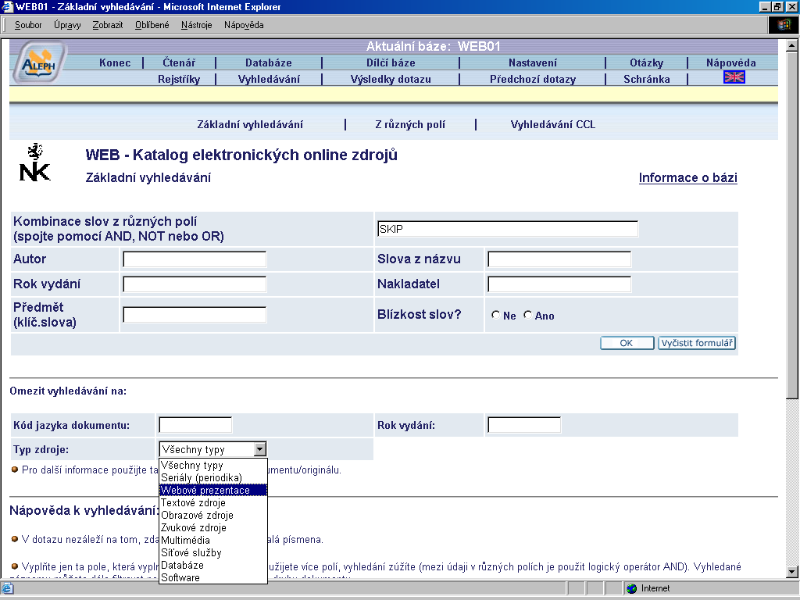

Slide 24
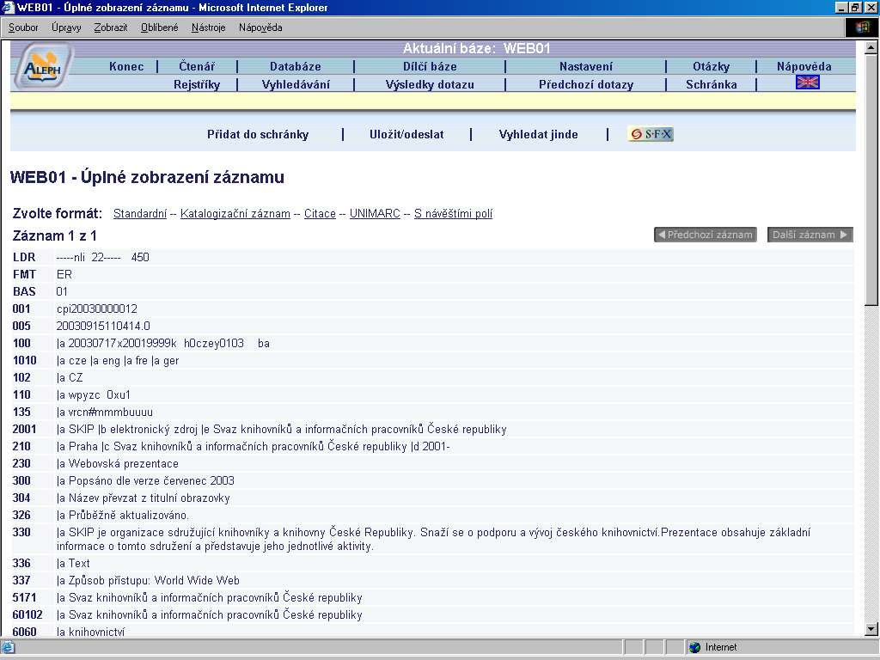

Slide 25
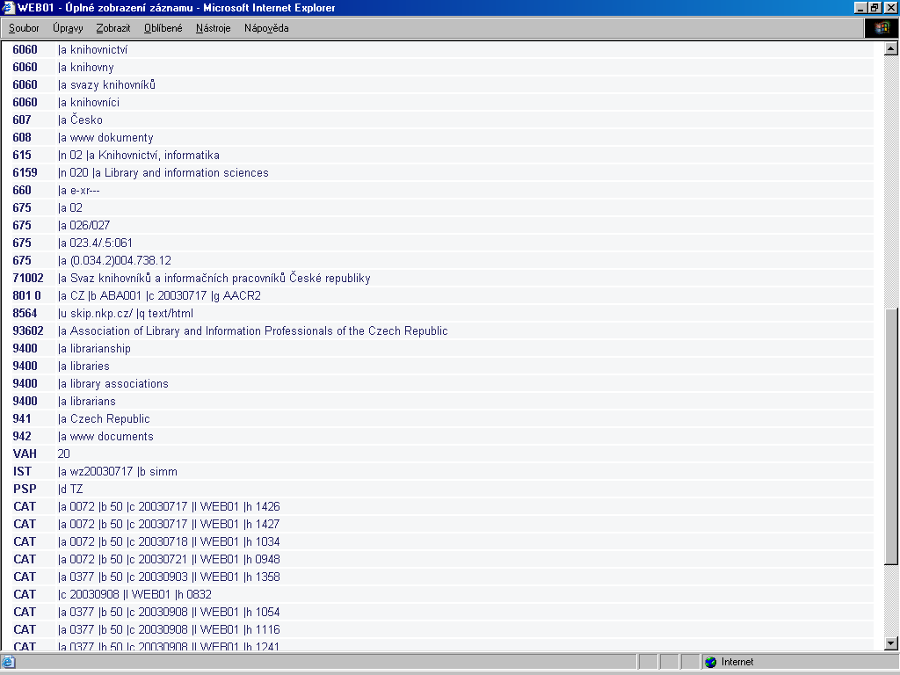

Slide 26


Spolupráce na národní úrovni
  archivace dokumentů veřejné správy s ukončenou platností
  metadata dle standardu Dublin Core pro všechny dokumenty veřejné správy
  využití SW nástrojů WebArchivu
  Portál veřejné správy
      UK Central Government Web Archive (*2003)
  možnost archivace online zdrojů je součástí elektronického
  formuláře žádosti o ISSN
  oslovování potenciálních vydavatelů
  propagace projektu

Slide 27
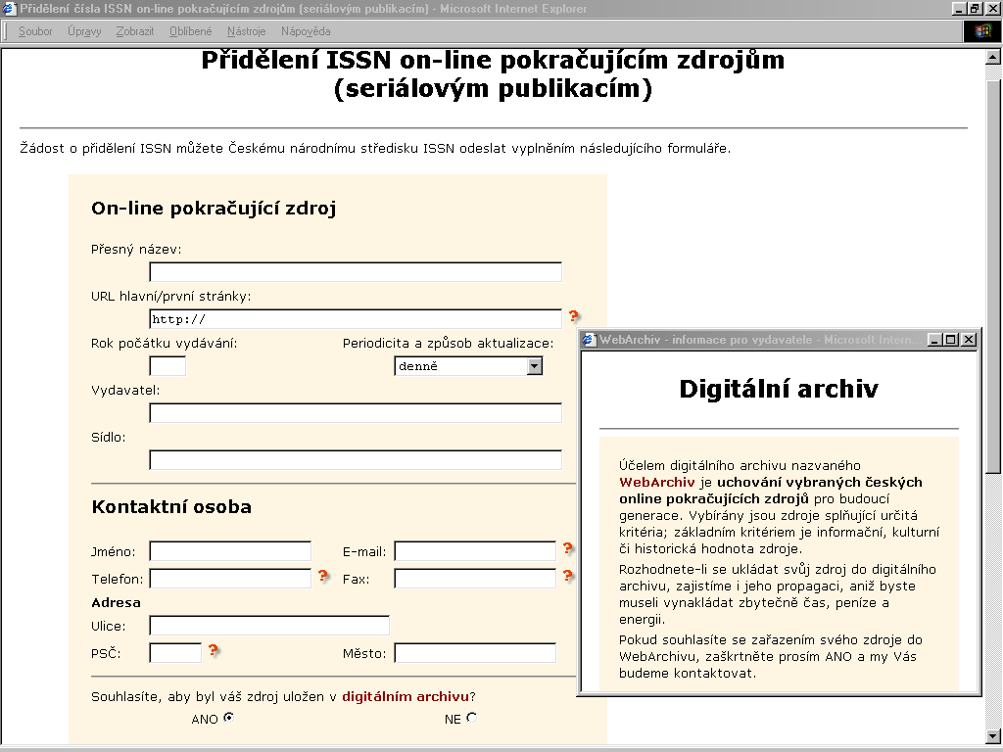

Slide 28
Spolupráce na mezinárodní úrovni
využívání volně dostupných nástrojů vyvinutých konsorcii
  NEDLIB
  Nordic Web Archive
  netpreserve.org
spolupráce při odhalování chyb
standardizace
Web Archiving workshop při konferenci ECDL

Slide 29
Spolupráce s knihovnami
Pokud znáte elektronický zdroj, který vychází pouze v online podobě a splňuje nastíněná kritéria
NAPIŠTE NÁM!
Pokud znáte vydavatele takového zdroje (regionální zdroj)
POVĚZTE MU O NÁS!

Slide 30
Děkujeme
za pozornost!
www.webarchiv.cz
Workshop, 24.5.2004, INFORUM 2004

